Slide 1

Securitate pe mai multe nivele in cladiri
Autor: Viviana Popa
Conducator stiintific: SL. Dl. Ing. Dan radu

Slide 2
Cuprins
Introducere
Tehnologii folosite
Modelare
Rezultate obtinute
Concluzii si directii de dezvoltare ulterioare

Slide 3
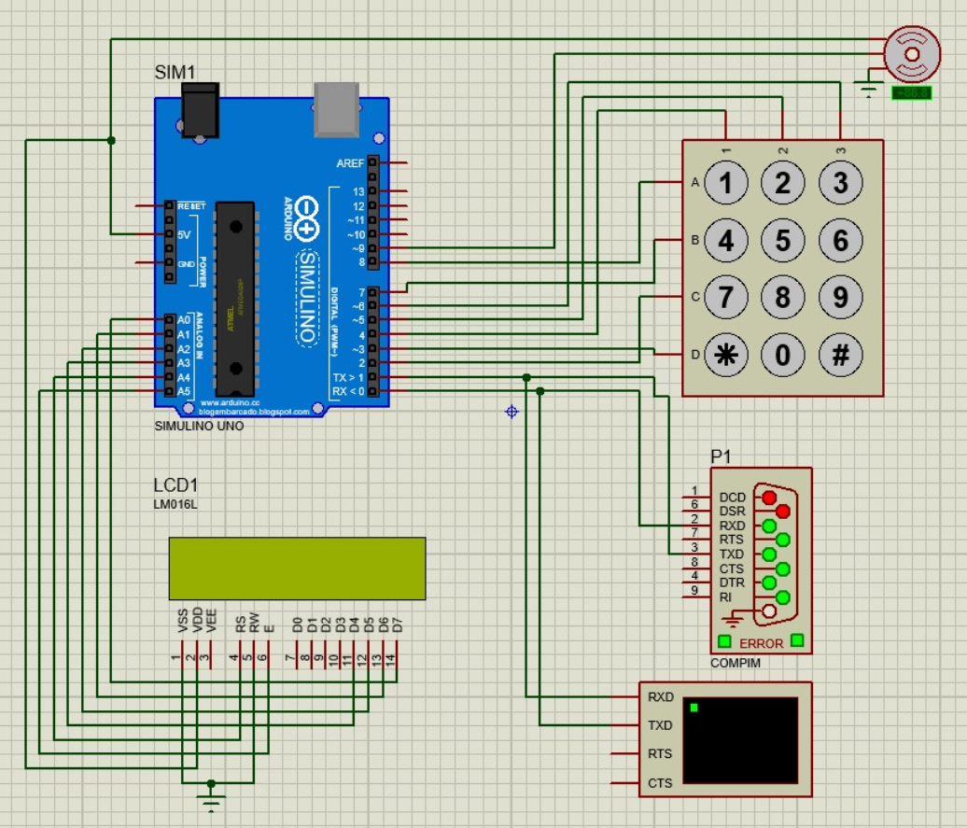
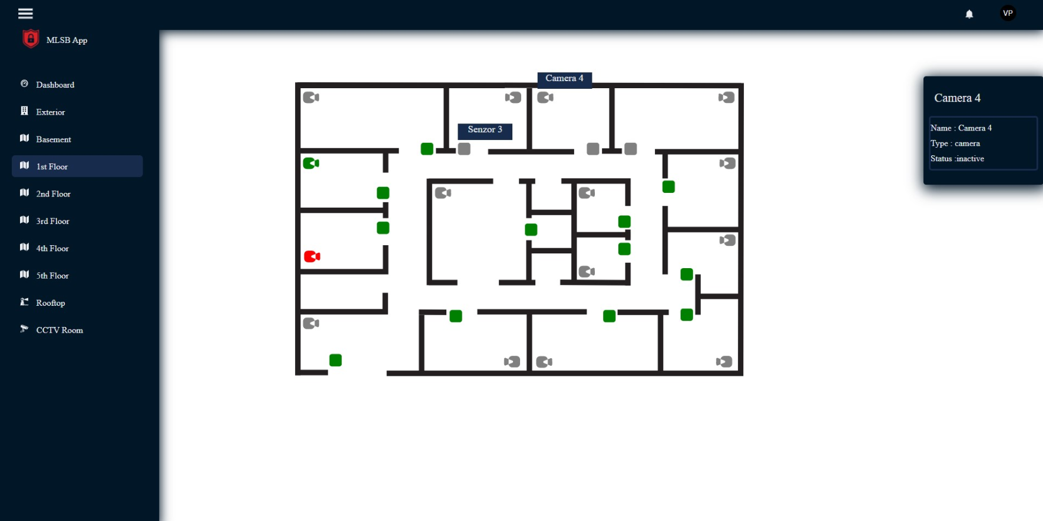
Introducere - definirea temei
Tema aleasă se referă la un sistem de monitorizare a securității într-o clădire. Acest sistem cuprinde atât partea software, cât și partea hardware.
Partea hardware se referă la: senzori de monitorizare video (cctv) și sistemul de deblocare/blocare uși securizate prin diferite metode (keyboard password, rfid tag, fingerprint).
Partea software cuprinde aplicația in sine (aplicație web client-server care se ocupă cu managementul sistemelor de securitate instalate în clădire și modele de recunoaștere a diferitelor scenarii de amenințare utilizând camerele video, în timp real).

Slide 4

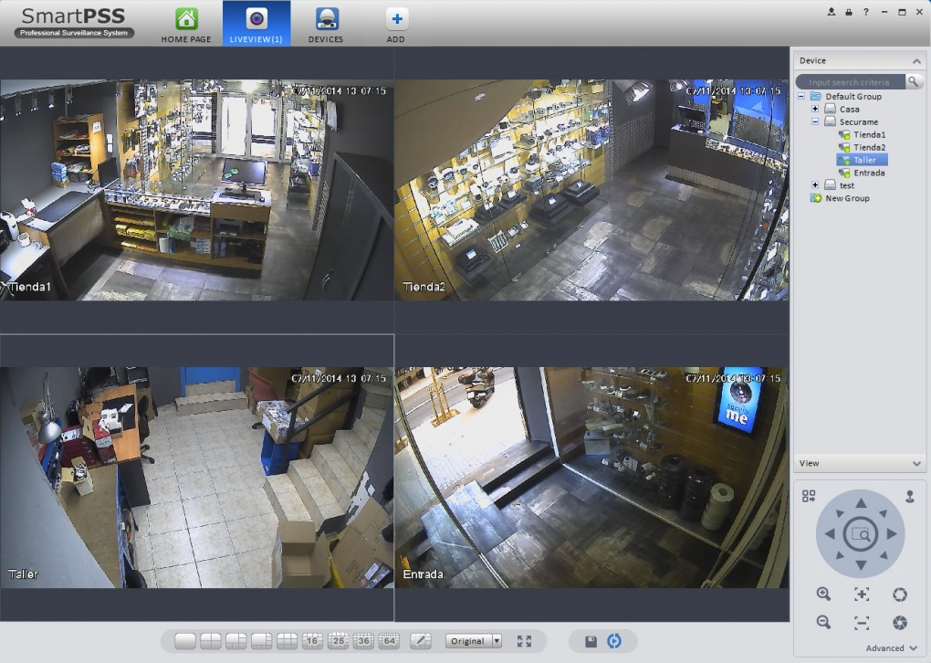
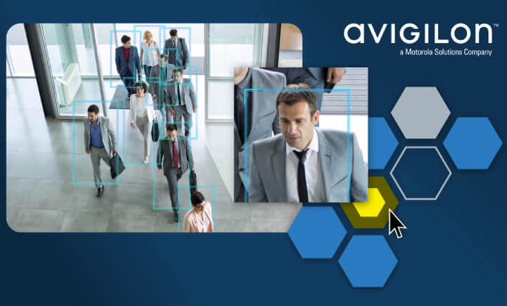
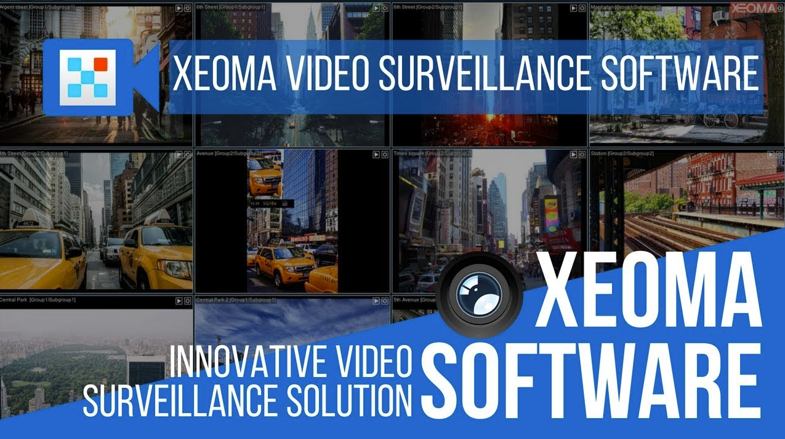
Introducere – Solutii similare

Slide 5
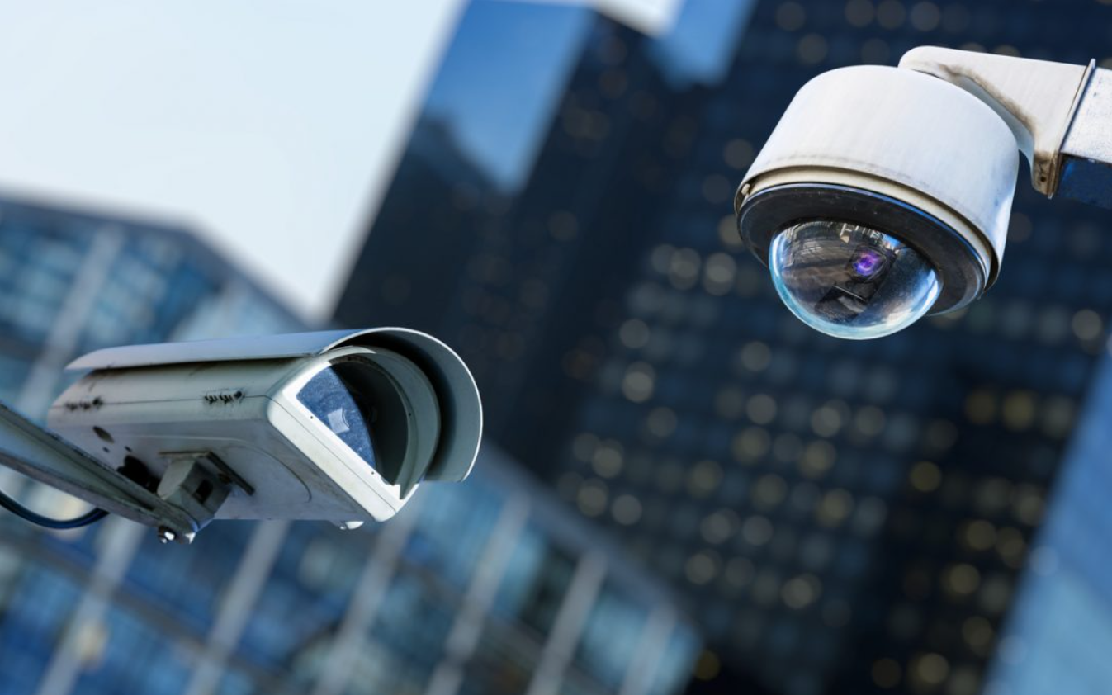

Motivatie
Majoritatea companiilor de securitate rămân la vechiul concept că instalează doar senzorii, și dacă se strică ceva, trimit o echipă să vadă și să repare. Însă securitatea nu constă doar în asta.
Solutia implementata in cadrul acestei lucrari, doreste a aduce un pachet mai complet de monitorizare a securitatii in cladiri.

Slide 6























Tehnologii folosite

Slide 7
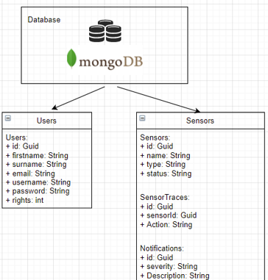
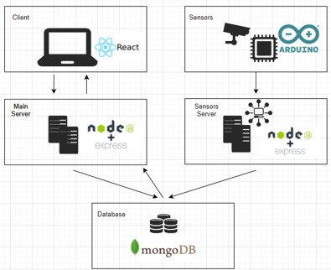
Modelare – Arhitectura aplicatiei

Slide 8
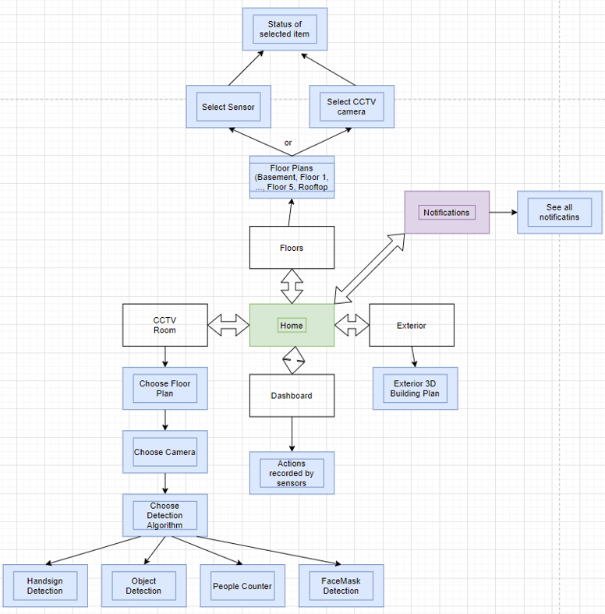
Modelare – use cases

Slide 9
Rezultate obtinute
S-a implementat aplicația atât software cât și hardware și s-a reușit monitorizarea automată a senzorilor. Utilizatorul poate vedea statusul senzorilor de la fiecare etaj și rezultatele modelelor de recunoaștere video in timp real.

Slide 10
Concluzii si directii de dezvoltare
Aplicația realizată prezintă o soluție îmbunătățită și mai completă decât multe soluții actuale de securitate care oferă doar servicii de instalare și reparare senzori.
Cu această aplicație se poate monitoriza automat statusul senzorilor din clădire, sistematizat pe fiecare etaj prin planuri arhitecturale peste care sunt așezați senzorii în mod interactiv.
De asemenea s-au implementat modele inteligente de recunoaștere video în timp real.

Slide 11

VA multumim

